Slide 1
الدَّرْسُ الخامِسُ
النِّظامُ في حَياتِنَا
الصَّفُّ الثَّاني الابْتِدائي
الفصلُ الدّرَاسيّ الاولُ
صفحة رقم : 32

Slide 2
أهدافُ الدَّرْسِ
1- بيانُ مفهومِ النظَامِ في حَياتِنَا.
2- توضيحُ أهميةِ النظامِ في الحياةِ اليومِيَةِ.
3- تمييزُ بعضِ الإشاراتِ المروريَّةِ الإرشادِيَةِ.

Slide 3
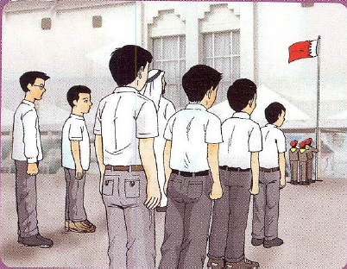
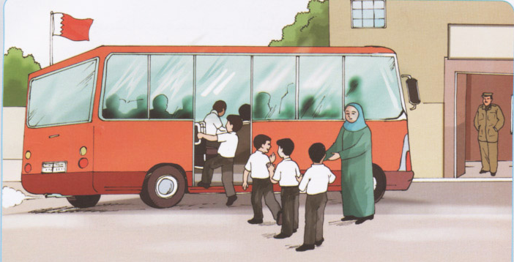
بَعْدَ انْتِهاءِ الطَّابورِ الصَّباحيّ يَدْخُلُ التَّلاميْذُ الصُّفوفَ واحدًا تِلْوَ الآخَرِ.
يركبُ التلاميذُ حافِلةَ المدرسةِ واحدًا واحدًا.
لمِاذا يَقومونَ بِهذا التَّصَرُّفِ يا تُرَى؟
وماذا نُسَمّي هَذا السُّلوكَ؟
يُساعِدُنا الْمَشْيُ بِهِدوءٍ في الطَّابورِ الصَّباحي وكذلك رُكوبُ حافِلةِ المدْرسَةِ بِنِظامٍ عَلَى عَدَمِ إيذاءِ أنْفَسِنا وإيذاءِ الآخرينَ ،وَهذا السُّلوكُ يُسَمَّى:
النّظامَ

Slide 4
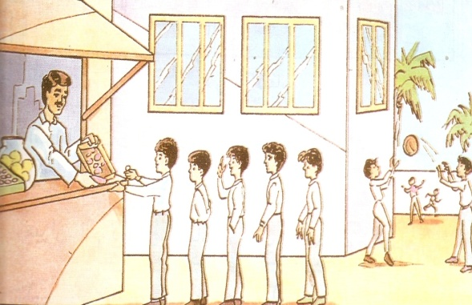
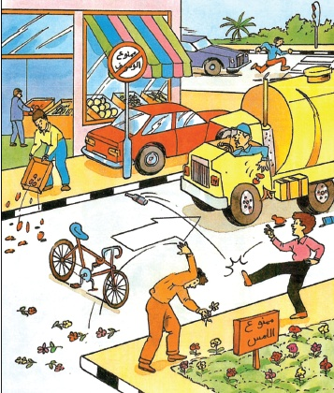
النّظامُ فِي حَياتِنَا
✔
تَعْتَمِدُ الْجَماعاتُ فِي حَياتِها عَلَى الأنظمةِ.
تُعرّفُنا الأنْظِمةُ الإعمالَ التي يُسْمَحُ لنا القِيامُ بِها.
❒
والأعمالَ التي لا يُسْمَحُ لنا القيامُ بِها.

Slide 5
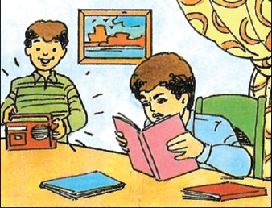
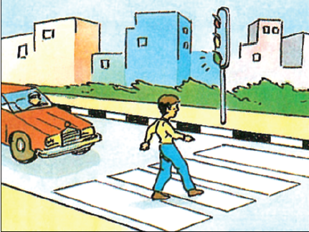
لَكنْ ماذا يُحَقّقُ النّظامُ لَنا؟
النّظامُ في الْمَنْزِلِ يُؤَمّنُ الرّاحَةَ لِأَفْرادِ الأُسْرَةِ وَيُسَهّلُ حَيَاتَهُم الْيَومِيَّةِ.
لا أُزْعِجُ الآخَرينَ في الْمَنْزِلِ.
النّظامُ في الشَّارعِ يَضْمَنُ سَلامَتَنا.
أعْبُر الشَّارِعَ مِنَ الْمَكانِ الْمُخَصَّصِ لِلْمُشاةِ وَفي الْوَقْتِ الْمُناسِبِ.

Slide 6
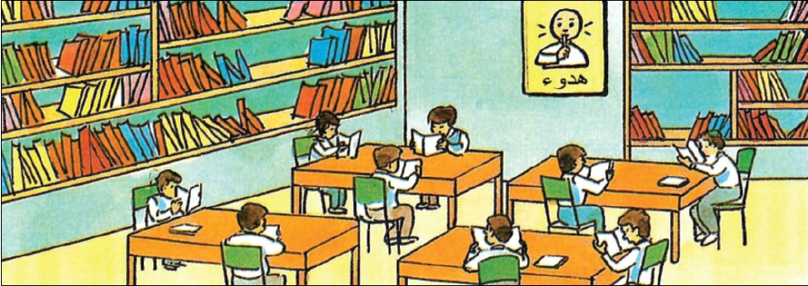
النّظامُ فِي المَدْرَسَةِ يَمْنَعُ حُدُوثَ الفَوضَى.
الْتَزِمُ النّظامَ والتَّعليماتِ في صَفّي وَفي الْمَكْتَبَةِ وَفي كُلّ مَرافِقِ المَدْرَسَةِ ومَعَ جَميعِ التَّلاميذِ.

Slide 7
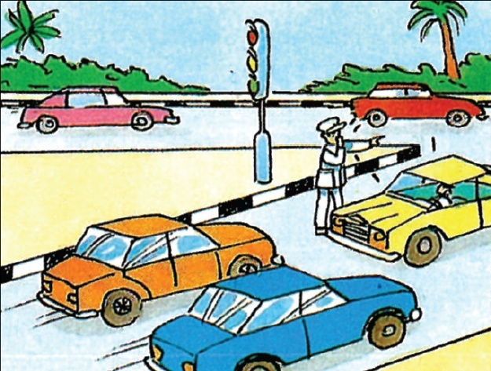
النّظامُ فِي الطَّريقِ يُوَفّرُ السَّلامَةَ والأَمانَ لِلْمُواطِنينَ.
نِظامُ السّير يَمْنَع وُقوعَ الْحَوادِثِ.
التقيدُ بانظمةِ السَّيرِ في الطَّريق يُسِهمُ في التَّقليلِ من وقوعِ الحوادثِ.

Slide 8
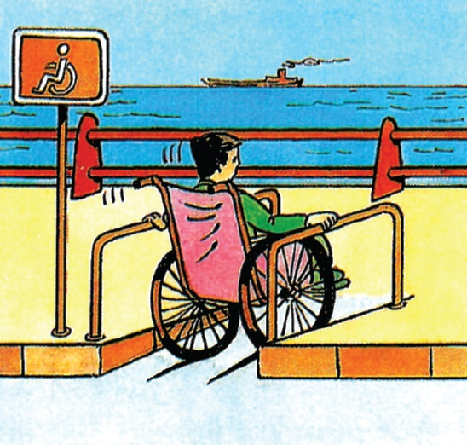
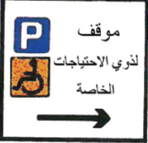
هَذا الْمَوْقِفُ مُخَصَّصٌ لِذَوي الاحتياجاتِ الْخاصَّةِ.
عِندَما نِلْتَزِمُ بِالنّظامِ يَرتاحُ الْجَميعُ.
نِظامُ سَلامَةِ ذَوي الاحتياجاتِ الخاصةِ يُحافِظُ على حُقُوقِهِمْ.

Slide 9
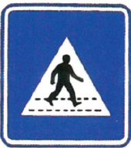
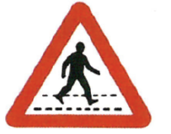
إشاراتُ النّظامِ المُرُوريّ
اسْتَعمِلْ حِزامَ السَّلامَةِ
للدراجاتِ فَقط
قِف
مَمَرٌ لِلمُشَاةِ فَقَط
مَوقِفٌ لِذَوي الاحتياجاتِ الخاصَّةِ
عُبورُ المُشَاةِ

Slide 10
شكرًا جزيلًا لكم
انْتَهى الدَّرْسُ

